Slide 1
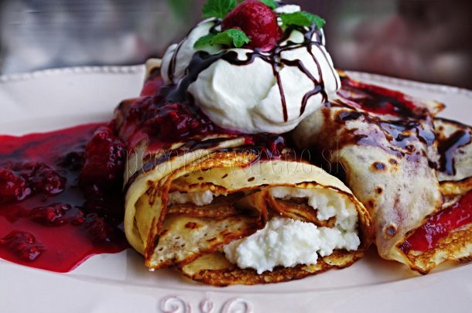
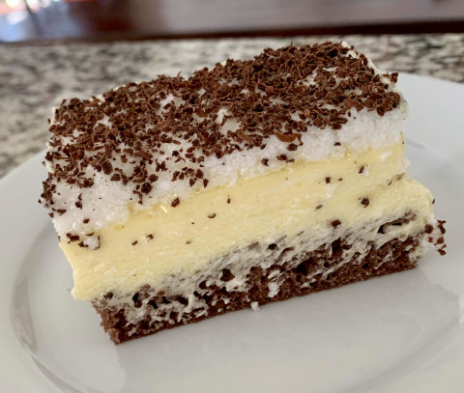
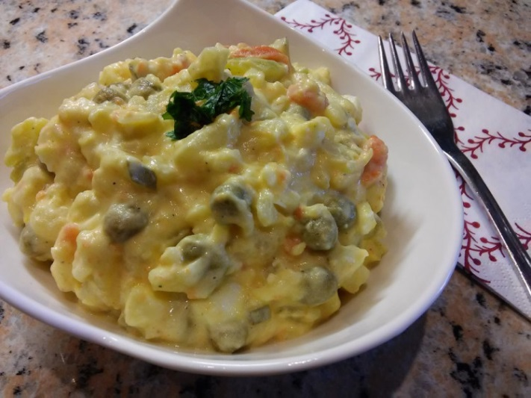
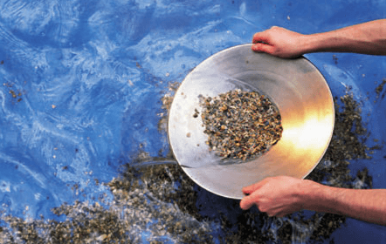
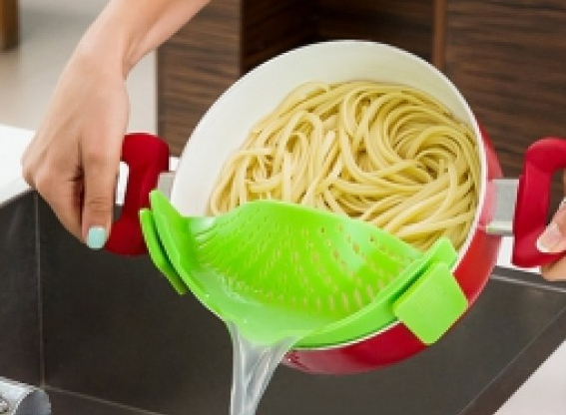
Látky a ich vlastnosti

Slide 2
Vlastnosti látok
SKUPENSTVO:a) tuhé !!!!! (ľad,bronz,železo)
b) kvapalné (olej, voda...)
c) plynné (dusík, vzduch...)
2.FARBA – svetložlté, biele, bezfarebné ☺
3.CHUŤ - sladká, slaná, bez chuti...
4. ČUCH – ZÁPACH, bez zápachu, sladký, dráždivý,
5. VZHĽAD – drsná,hladká, kryštalická látka
6. ROZPUSTNOSŤ – vo vode, tuku ...
- rozpustné (soľ) /nerozpustné (benzín vo vode...)

Slide 3
Priesvitná
Bielastá
Pevné skupenstvo

Slide 4
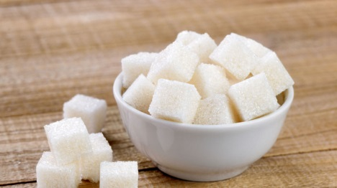
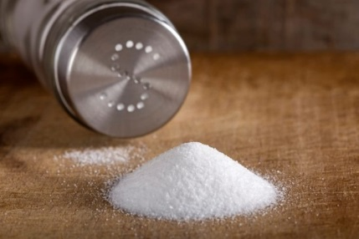
Látka/vlastnosť | Cukor | soľ
skupenstvo | tuhé | tuhé
farba | biela | biela
chuť | sladká | slaná
čuch | bez zápachu | bez zápachu
Rozpustnosť vo vode | rozpustný | rozpustná

Slide 5
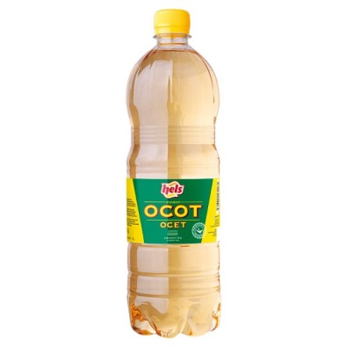
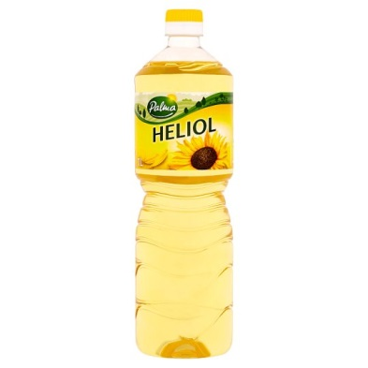
Látka/vlastnosť | Ocot | olej
skupenstvo | kvapalné | kvapalné
farba | bledožltá | bledožltá
chuť | Kyslá | bez chuti
čuch
zápach | dráždivý | bez zápachu
Rozpustnosť Vo vode | áno | nie

Slide 6
Spôsoby oddeľovania zložiek zo zmesí
na oddelenie zložiek zo zmesí používame metódy, založené na odlišných vlastnostiach zložiek:
Metódy:
Usadzovanie=sedimentácia
Filtrácia
Odparovanie
Kryštalizácia
Destilácia

